Slide 1
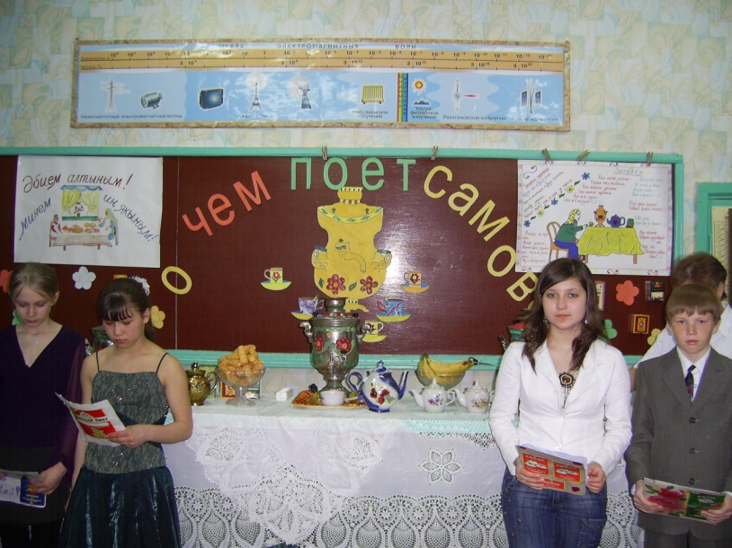
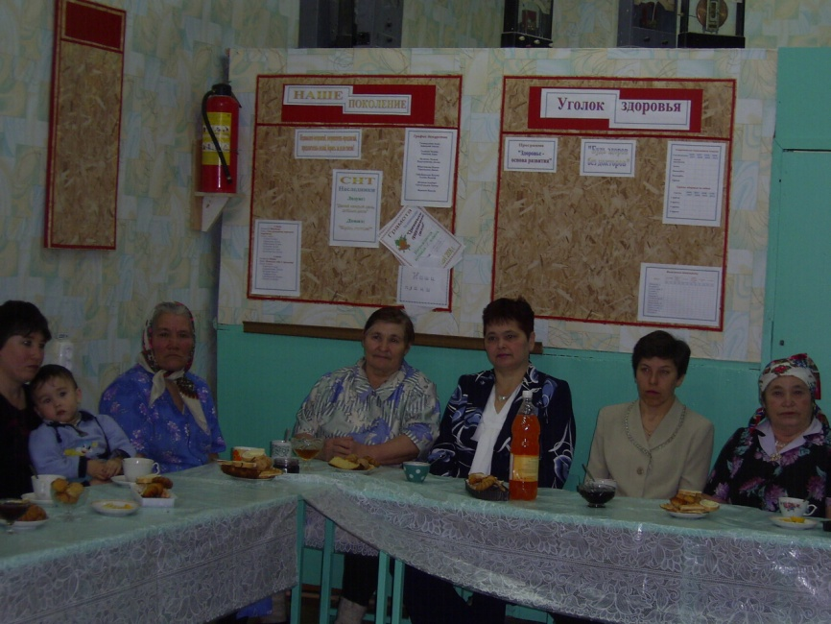
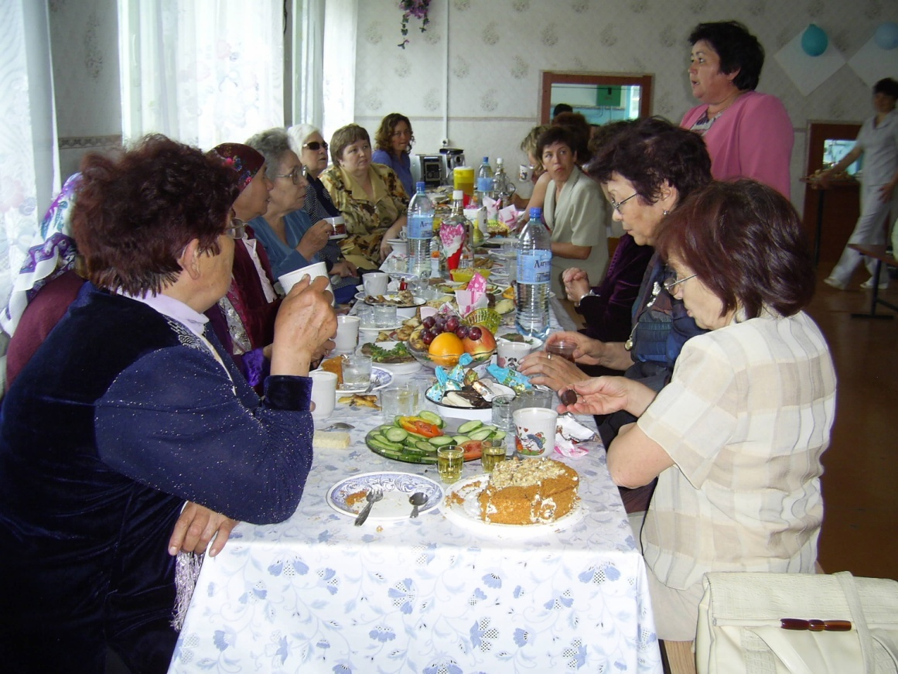
О том, о сём.
Изучение местных родников.
Кто работает, тот ест.
Мероприятие с родителями
и учениками.
Все выше и выше и выше…
Встреча с поэтессой.

